Slide 1
§7.1 力

Slide 2
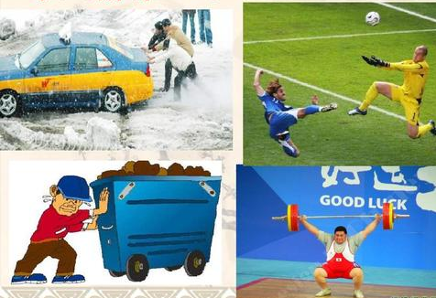
什么是力呢？

Slide 3
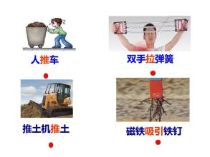
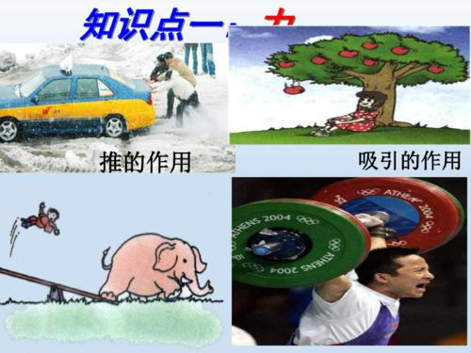
物理学中将推、拉、压、吸引等统称为力的作用
大象压跷跷板

Slide 4
人
推
车
地球
吸引
苹果
人
举
杠铃
人推车
苹果落在地上
推土机
推
土
施力物体
作用于
受力物体
推土机推土
人举杠铃

Slide 5
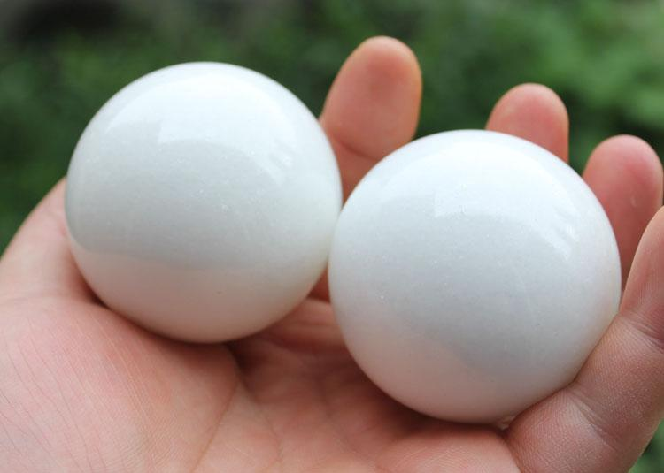
总结：力是物体与物体之间的相互作用
符号：F
单位：牛顿 牛 （N）
托起两个鸡蛋的力大约是1N

Slide 6
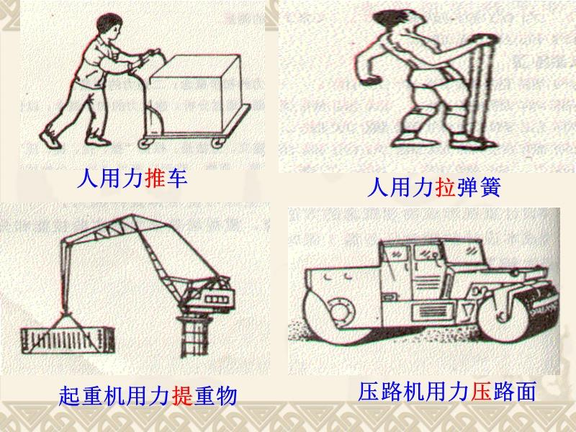
思考
一个物体可以产生力吗？
不能，施力物体和受力物体必须同时存在

Slide 7
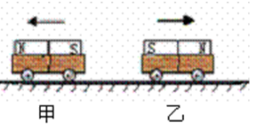
思考
不接触的物体能产生力的作用吗？
苹果落在地上
可以

Slide 8
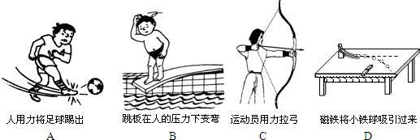
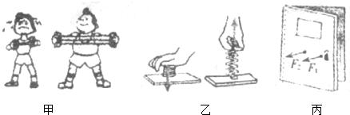
力的作用效果
跳板形状改变
弓弦形状改变
弹簧形状改变
拉力计形状改变
总结：力可以使物体发生形变

Slide 9
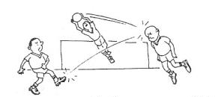
守门员拦住球
物体由运动到静止
物体由静止到运动
力可以改变物体的运动状态
速度的大小
运动的方向

Slide 10
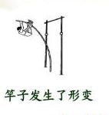
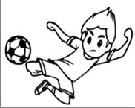
总结：力的作用效果
力可以使物体发生形变
力可以改变物体的运动状态

Slide 11
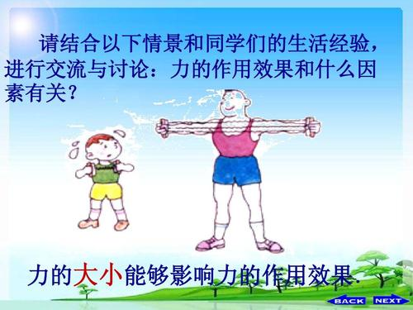
请同学们结合以下情景和生活经验，进行交流和讨论：力的作用效果和什么因素有关？
力的大小能够影响力的作用效果

Slide 12
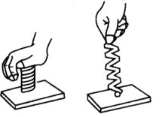
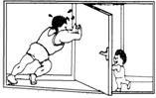
力的方向影响力的作用效果
力的作用点影响力的作用效果
力的三要素：
大小
方向
作用点

Slide 13
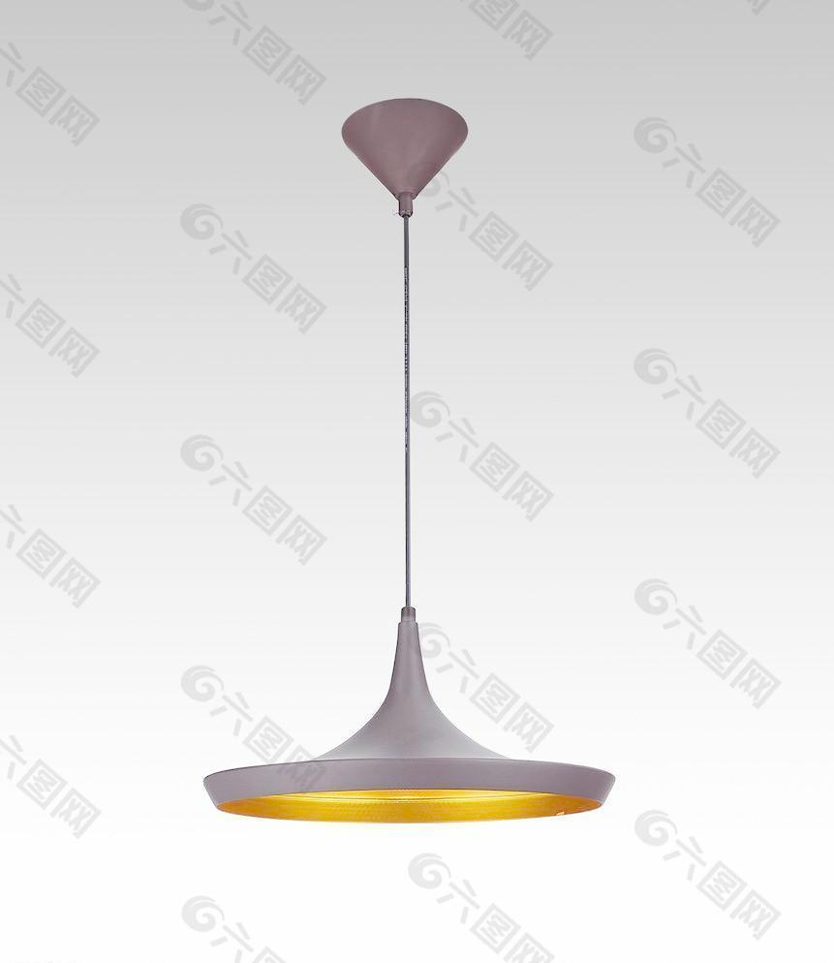
思考
我们如何在纸面上表示力的三要素呢？
力的示意图
F=20N

Slide 14
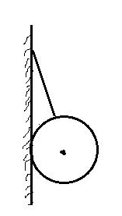
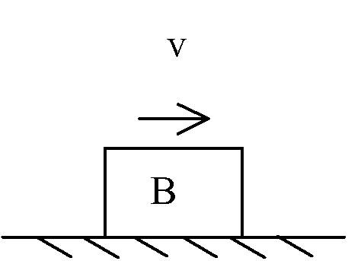
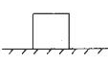
请同学们画出下列物体的力的示意图
F = 5N
F = 4N
物体受到5N水平向右的力
球受到绳子4N的拉力
F = 6N
地面对物体的支持力为6N

Slide 15
力的图示：
10N
2N
F = 6N
F=20N

Slide 16
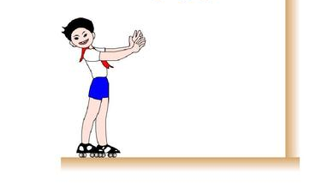
当小明穿着旱冰鞋向前推墙时，小明将如何运动？
小明对墙有向前的推力
施力物体
小明
受力物体
墙
墙对小明有向后的作用力
小明会向后运动
施力物体
墙
受力物体
小明

Slide 17
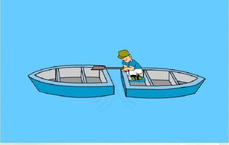
乙船上的人推甲船
施力物体
人
受力物体
甲船
甲船对人有向右的力
施力物体
人向左推甲船的同时乙船会向右退
甲船
受力物体
人

Slide 18
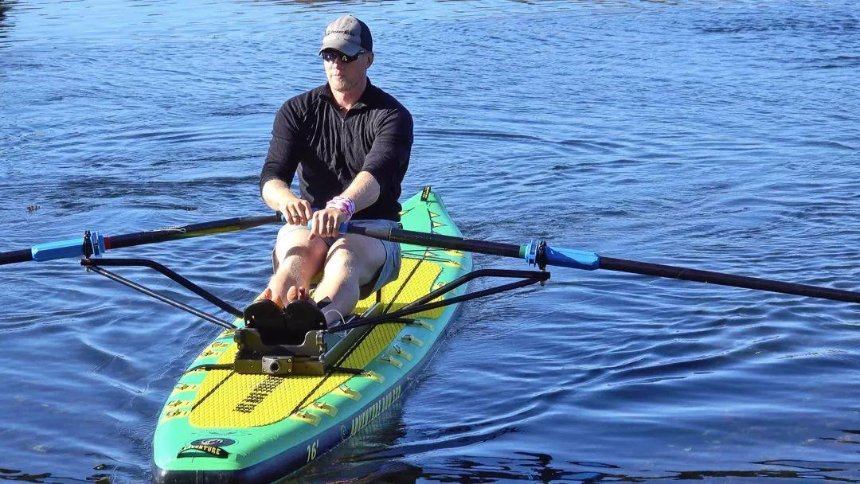
桨向后划水
施力物体
桨
受力物体
水
船向前行驶
施力物体
水
桨向后划水的同时船向前行驶
受力物体
桨

Slide 19
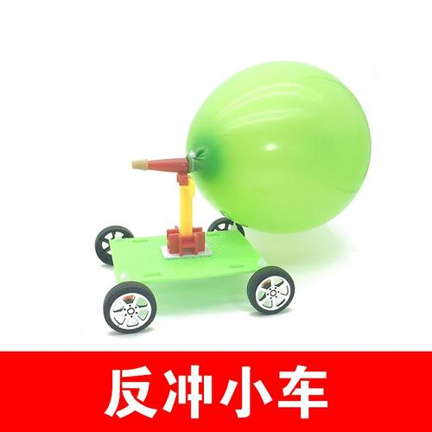
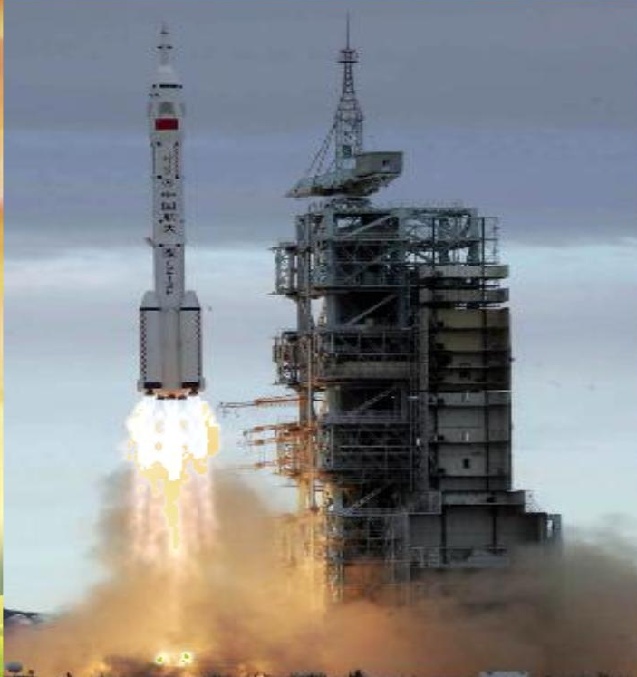
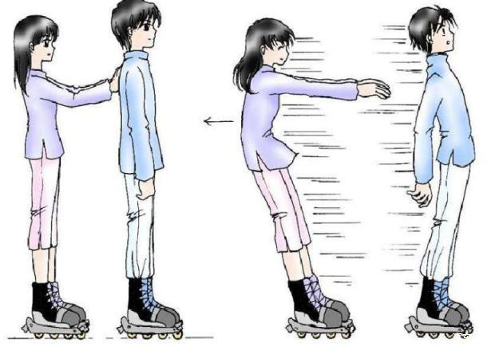
结论：物体间力的作用是相互的，施力物体同时也是受力物体
例：

Slide 20
思考
相互作用力有什么特点？
大小相等，方向相反，作用在同一条直线上，作用在两个物体上
等大、反向、共线、异物

Slide 21
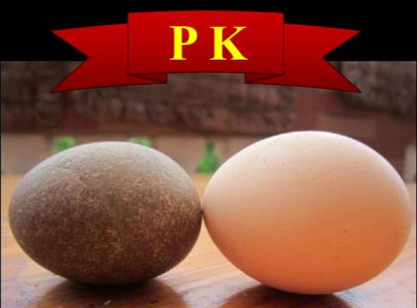
思考
鸡蛋碰石头，鸡蛋会碎，石头完好无损，鸡蛋对石头的力和石头对鸡蛋的力哪个大些呢？
一样大

Slide 22
总结：
力可以使物体发生形变
力是物体间的相互作用
力的作用效果
力可以改变物体的运动状态
符号：F
单位：牛 （N）
概念
力的三要素
力
大小、方向、作用点
物体间力的作用是相互的
示意图
F = 3N
等大、反向、共线、异物

